Slide 1
Fundamentos de Engenharia de Software
Prof. Dr. Sandro Bezerra
srbo@ufpa.br
2024
Notes:
*

Slide 2
Introdução
Software
  the programs that run on a computer and perform certain functions (Merriam-Webster)
    Obs: a palavra ”softwares” não existe
Notes:
*

Slide 3
Introdução
Software
  Tecnologia mais importante no cenário mundial.
  Hoje, tem um duplo papel: é um produto e, ao mesmo tempo, o veículo para distribuir um produto.
  Distribui o produto mais importante de nossa era – a informação
  A enorme indústria de software tornou-se fator dominante nas economias do mundo industrializado.
  Equipes de especialistas em software, cada qual concentrando-se numa parte da tecnologia necessária para distribuir uma aplicação complexa, substituíram o programador solitário de antigamente.
Notes:
*

Slide 4
Introdução
Software não se desgasta…
  ... Mas se deteriora!
Quando um componente de hardware se desgasta, ele é substituído por uma peça de reposição.
  Não existem peças de reposição de software! Cada defeito de software indica um erro no projeto ou no processo pelo qual o projeto foi traduzido em código de máquina executável.
  Portanto, as tarefas de manutenção de software, que envolvem solicitações de mudanç̧as, implicam complexidade consideravelmente maior do que a de manutenção de hardware.
Notes:
*

Slide 5
Introdução
Campos de aplicação de software na atualidade
  Software de sistema
  Software de aplicação
  Software de engenharia/científico
  Software embarcado
  Software para linha de produtos
  Aplicações Web e Aplicativos Móveis
  Software de inteligência artificial
Notes:
*

Slide 6
Introdução
Software Legado
  Sistemas de software legado... foram desenvolvidos décadas atrás e têm sido continuamente modificados para se adequar às mudanças dos requisitos de negócio e a plataformas computacionais. A proliferação de tais sistemas está causando dores de cabeça para grandes organizações que os consideram dispendiosos de manter e arriscados de evoluir
Dayani-Fard et al
Notes:
*

Slide 7
A evolução do software
WebApps
Aplicativos Móveis
Computação em Nuvem
Linhas de produto de software
Notes:
*

Slide 8
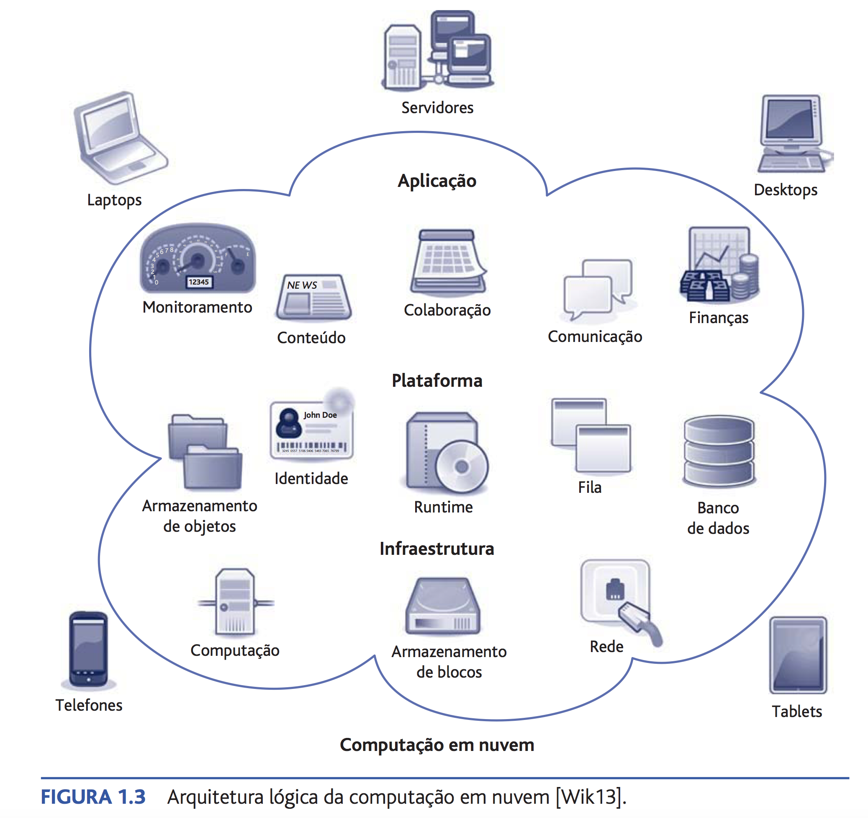
Notes:
*

Slide 9
Introdução à Engenharia de Software
© Carla A. Lima Reis, 2008
Notes:
*

Slide 10

Para construir uma casa de cachorro…
Uma pessoa consegue construir
Precisa de pouco projeto
O processo é simples
As ferramentas são simples e fáceis de encontrar
Fonte: Grady Booch. Software Architecture and the UML.
© Carla A. Lima Reis, 2008
Notes:
*

Slide 11
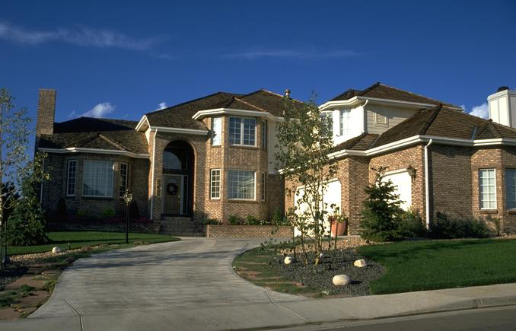
Para construir uma casa…
É necessária uma equipe
Requer projeto
Requer um processo bem definido
Requer ferramentas especializadas
Fonte: Grady Booch. Software Architecture and the UML.
© Carla A. Lima Reis, 2008
Notes:
*

Slide 12
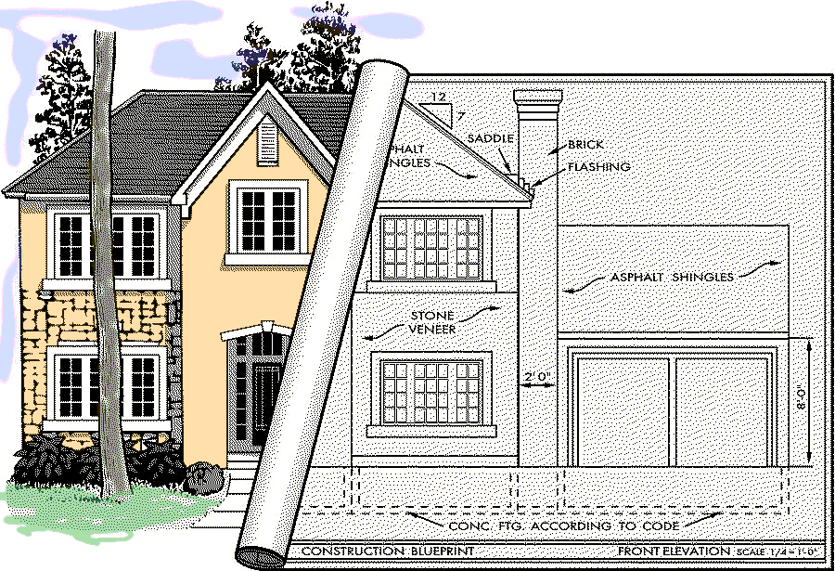
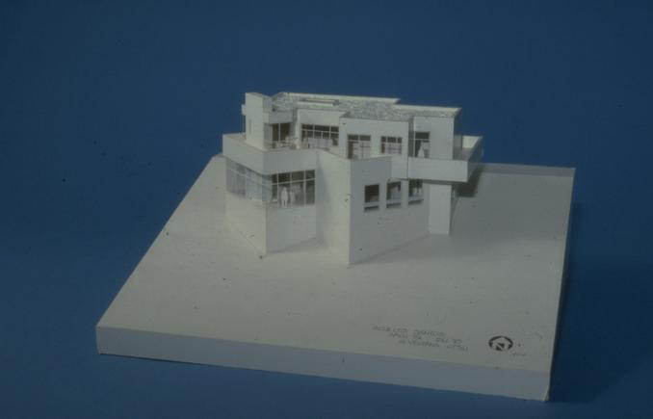
Projetando uma casa
Fonte: Grady Booch. Software Architecture and the UML.
© Carla A. Lima Reis, 2008
Notes:
*

Slide 13
Dimensões da complexidade de software
Alta complexidade técnica
- Embarcados, tempo real, distribuídos, tolerantes a falhas
- Customizados
- Alta performance
projeto médio:
- 5-10 pessoas
- 10-15 meses
- 3-5 interfaces externas
Sistema de defesa
com armas
Compilador
Comercial
Controle tráfego aéreo
Software embarcado
em automóveis
Baixa complexidade de gerência
- pequeno
- informal
- poucos envolvidos
- foco em produtos
Alta complexidade
De gerência
- Larga escala
- por contrato
- Muitos envolvidos
- “Projetos”
Simulação
científica
Sist. Com objetos
distribuídos
Sistema
corporativo
(Família de
sistemas)
Aplicação com
GUI e BD Rel.
Planilha
Baixa complexidade técnica
- usam 4GL, ou baseados em componentes
- reengenharia
Fonte: Grady Booch. Software Architecture and the UML.
© Carla A. Lima Reis, 2008
Notes:
*

Slide 14
Questões introdutórias
Por que é fácil construir pequenos programas e há grande dificuldade quando é exigido algo mais complexo?
Quanto custa corrigir problemas em software?
© Carla A. Lima Reis, 2008
Notes:
*

Slide 15
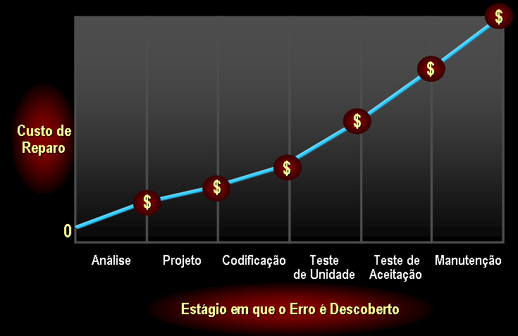
Custo de Correção
© Carla A. Lima Reis, 2008
Notes:
*

Slide 16
Custos gerados por problemas em requisitos
Segundo Boehm e Papaccio (apud Pfleeger, 2004), o custo relativo para o conserto de um problema de requisitos em cada fase de desenvolvimento de sistema é:
  $1 na fase de análise de requisitos
  $5 na fase de projeto do sistema
  $10 na fase de codificação
  $20 na fase de teste de unidade
  $200 após a entrega do sistema
© Carla A. Lima Reis, 2008
[Conte 2007]
Notes:
*

Slide 17
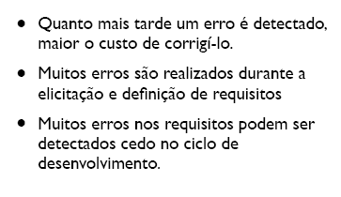
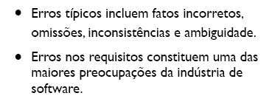
Erros em Requisitos
© Carla A. Lima Reis, 2008
[Conte 2007]
Notes:
*

Slide 18
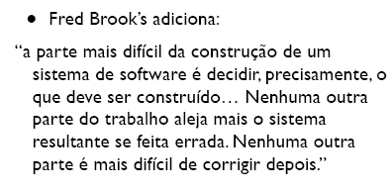
Erros em Requisitos
© Carla A. Lima Reis, 2008
[Conte 2007]
Notes:
*

Slide 19
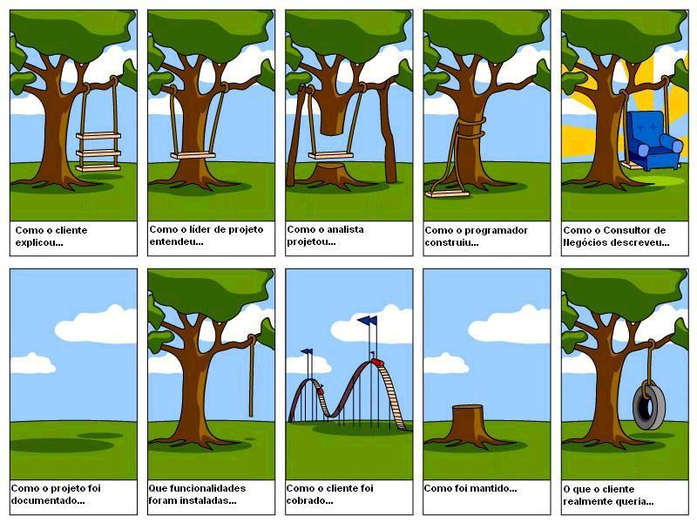
Situação típica
© Carla A. Lima Reis, 2008
*
Notes:
*

Slide 20
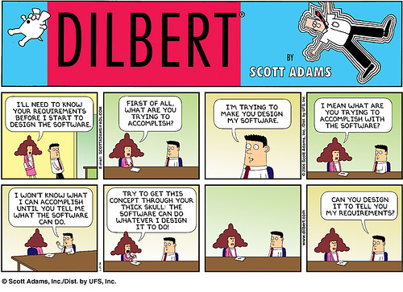
Situação típica
© Carla A. Lima Reis, 2008
Notes:
*

Slide 21
Objetivos da Engenharia de Software
Controle sobre o desenvolvimento de software dentro de custos, prazos e níveis de qualidade desejados
Produtividade no desenvolvimento, operação e manutenção de software
Qualidade versus Produtividade
Permitir que profissionais tenham controle sobre o desenvolvimento de software dentro de custos, prazos e níveis de qualidade desejados
Vasconcelos, A. “Visão geral sobre a engenharia de software. UFPE.
© Carla A. Lima Reis, 2008
Notes:
*

Slide 22
O que é um software de qualidade?
O software que satisfaz os requisitos solicitados pelo usuário. Deve ser fácil de manter, ter boa performance, ser confiável e fácil de usar
Alguns atributos de qualidade
  Manutenibilidade
    O software deve evoluir para atender os requisitos que mudam
  Eficiência
    O software não deve desperdiçar os recursos do sistema
  Usabilidade
    O software deve ser fácil de usar pelos usuários para os quais ele foi projetado
Vasconcelos, A. “Visão geral sobre a engenharia de software. UFPE.
© Carla A. Lima Reis, 2008
Notes:
*

Slide 23
Mas, na realidade, temos a Crise de Software...
25% dos projetos são cancelados
o tempo de desenvolvimento é bem maior do que o estimado
75% dos sistemas não funcionam como planejado
a manutenção e reutilização são difíceis e custosas
os problemas são proporcionais a complexidade dos sistemas
Vasconcelos, A. “Visão geral sobre a engenharia de software. UFPE.
© Carla A. Lima Reis, 2008
Notes:
*

Slide 24
Causas da Crise de Software
Essenciais
  Complexidade dos sistemas
  Dificuldade de formalização
Acidentais
  Má qualidade dos métodos, linguagens, ferramentas, processos, e modelos de ciclo de vida
  Falta de qualificação técnica
Vasconcelos, A. “Visão geral sobre a engenharia de software. UFPE.
© Carla A. Lima Reis, 2008
Notes:
*

Slide 25
Programação x Engenharia
Programação
  Projeto pequeno
  Você
  Construir o que você mesmo quer
  Um produto
  Poucas modificações, feitas em seqüência
  Tempo de vida curto
  Barato
  Pouco impacto
Engenharia
  Projeto Grande
  Times
  Construir o que os clientes querem
  Família de produtos
  Várias modificações, feitas em paralelo
  Tempo de vida longo
  Caro
  Grande Impacto
© Carla A. Lima Reis, 2008
Notes:
*

Slide 26
Software Atual
Windows 10: aprox 80 milhões LOC
  Fonte: https://www.quora.com/How-many-lines-of-code-does-Windows-10-contain
Linux 3.10 kernel: 19,5 milhões de LOC
  Fonte: Wikipedia
Twitter: 3.000 imagens por segundo
  Fonte: http://highscalability.com/blog/category/example
Netflix: cada filme é gravado em mais de 120 versões com diferentes resoluções
  Fonte: http://highscalability.com/blog/2015/11/9/a-360-degree-view-of-the-entire-netflix-stack.html
WhatsApp: 700 milhões usuários, 30 bi de msgs/dia
  Fonte: https://m.facebook.com/story.php?story_fbid=10152994719980011&id=500035010
Notes:
*

Slide 27
Software Atual
Como organizar as atividades tal que 5000 pessoas possam trabalhar juntas ao mesmo tempo?
  Processo de software;
  Ferramentas de Gerência de Configuração;
Como testar tanto código? Para tantas plataformas diferentes?
Como projetar um sistema com 80 milhões de linhas de código? Como garantir a integridade deste projeto?
© Carla A. Lima Reis, 2008
Notes:
*

Slide 28
Engenharia de Software (ES) - Definições
Uma disciplina cujo objetivo é a produção de software sem falhas, entregue dentro de prazo e orçamento e satisfazendo as necessidades dos usuários. Além disso, o software precisa ser facilmente modificável quando as necessidades do usuário mudam.[Schach]
O estabelecimento e uso de sólidos princípios de engenharia para que se possa obter economicamente software que seja confiável e que funcione eficientemente em máquinas reais. [Fritz Bauer-1969]
© Carla A. Lima Reis, 2008
Notes:
*

Slide 29
Introdução
Por que estudar ES? (1)
  Importância do software
    Utilização de computadores nos mais diversos ramos do conhecimento humano
      Da educação elementar à Engenharia Genética
  Indústria recente
    Evolução do hardware:
      1960-1980:
        Alto custo limitava a evolução do software
      1980-...
        Alto poder de processamento aliado a grandes quantidades de memória
        Redes de computadores e processamento paralelo
        Computadores com formatos não-convencionais
        Baixo custo
© Carla A. Lima Reis, 2008
Notes:
*

Slide 30
Introdução
Por que estudar ES? (2)
  Indústria recente (continuação)
    Evolução no uso do software:
      1950-1965
        Processamento batch, software para uso próprio, ...
      1960-1975
        Multiusuário, processamento em tempo-real, produtos de software, banco de dados, programação estruturada;
      1972-1988
        Sistemas distribuídos, impacto no consumidor, microprocessadores e PCs.
      1985-...
        Sistemas “inteligentes”, arquiteturas paralelas, Internet, interfaces gráficas, software embutido, app mobile, ...
© Carla A. Lima Reis, 2008
Notes:
*

